Slide 1

Variables quantitatives (2) : analyse multivariée
Analyse exploratoire de données
Notes:
© SUPINFO
Auteur : Laurent GODEFROY

Slide 2

Sommaire
Régression simple.
Régression multiple.

Slide 3
1. Régression simple.

Slide 4

1. Régression simple.
Régression simple : objectifs
Le but est ici d’étudier simultanément deux variables quantitatives (continues).
On cherchera à savoir si l’une des deux variables peut s’exprimer comme une fonction linéaire de l’autre.
Cela se vérifiera graphiquement, en utilisant un nuage de points, ainsi que numériquement, avec le calcul du coefficient de corrélation.
Notes:
Si l’on se contente de représenter les caractères un par un et de les comparer, on oublie le fait qu’ils ont été mesurés sur les mêmes individus.

Slide 5

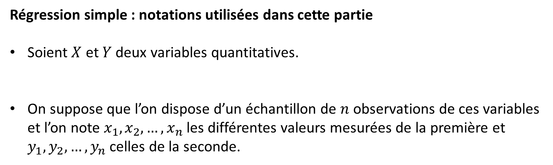
1. Régression simple.
Régression simple : notations utilisées dans cette partie
Soient $X$ et $Y$ deux variables quantitatives.
On suppose que l’on dispose d’un échantillon de $n$ observations de ces variables et l’on note $x_{1},x_{2},…,x_{n}$ les différentes valeurs mesurées de la première et $y_{1},y_{2},…,y_{n}$ celles de la seconde.

Slide 6

1. Régression simple.
Table des valeurs : principe
Tableau à simple entrée : pour chaque observation on renseigne la valeur de chacune des deux variables.
On pourra éventuellement ordonner les observations si l’une des deux variables mesure le temps (des années par exemple).

Slide 7
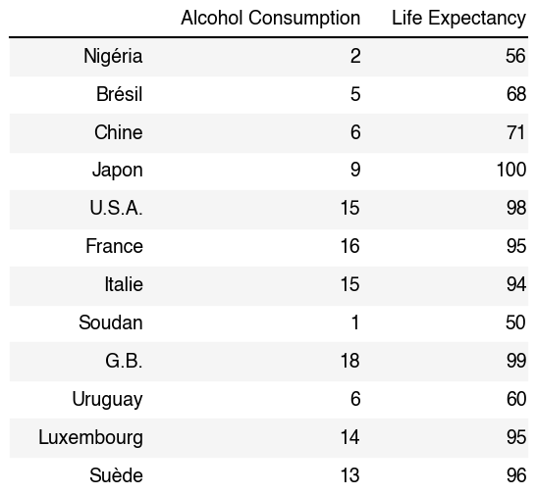
1. Régression simple.
Table des valeurs : exemple
Notes:
Ces données sont tirées du livre de Joseph Klatzmann « Attention, Statistiques ! » (Attention statistiques ! - Joseph Klatzmann - Éditions La Découverte (editionsladecouverte.fr)).
La consommation d’alcool est un indice.
L’espérance de vie est mesurée par rapport à celle du Japon, arbitrairement fixée à 100 (c’est la plus importante).

Slide 8

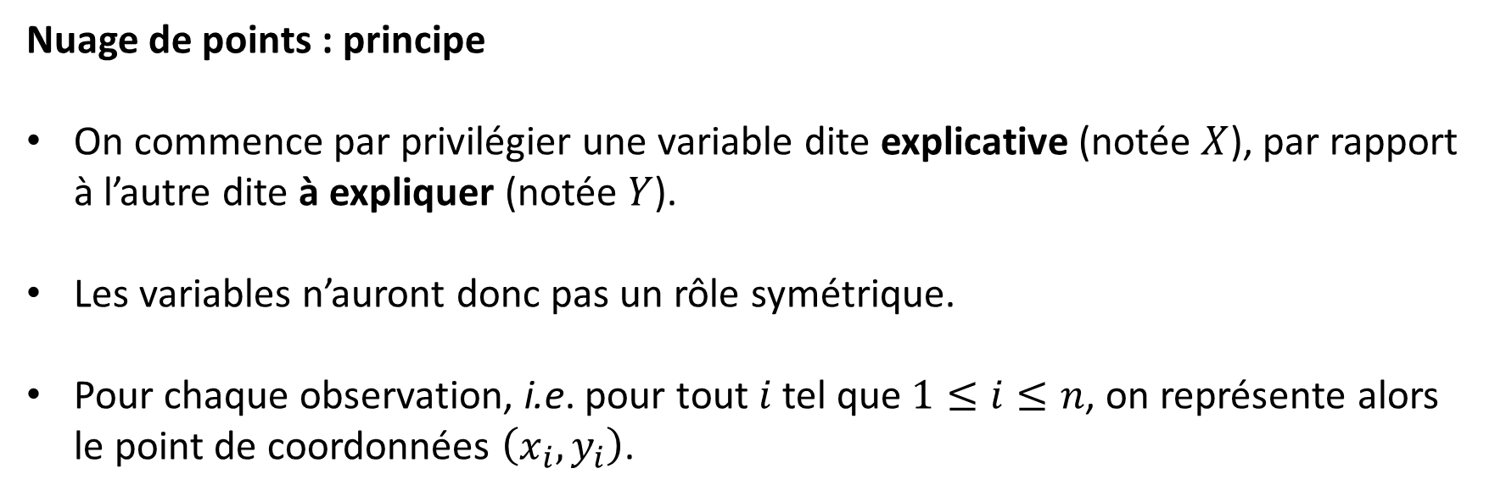
1. Régression simple.
Nuage de points : principe
On commence par privilégier une variable dite explicative (notée $X$), par rapport à l’autre dite à expliquer (notée $Y$).
Les variables n’auront donc pas un rôle symétrique.
Pour chaque observation, i.e. pour tout $i$ tel que $1≤i≤n$, on représente alors le point de coordonnées $\left(x_{i},y_{i}\right)$.

Slide 9
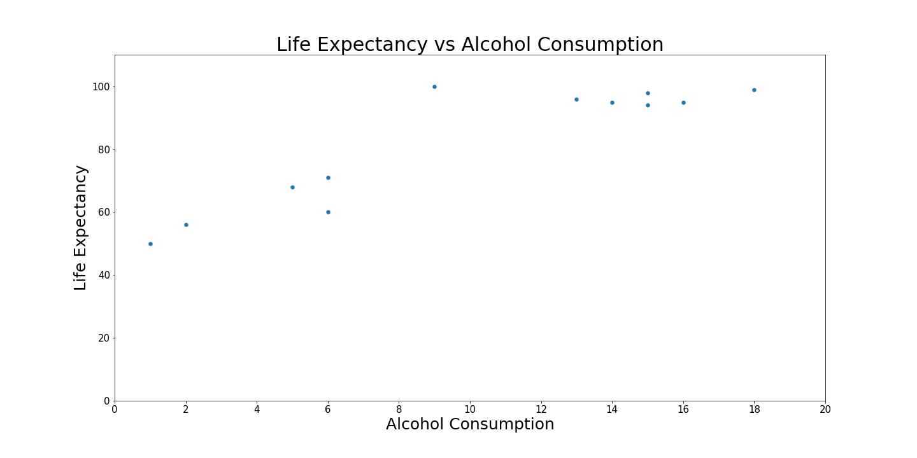
1. Régression simple.
Nuage de points : exemple
Notes:
Ne pas tirer de conclusions hâtives à la lecture de ce graphique…

Slide 10
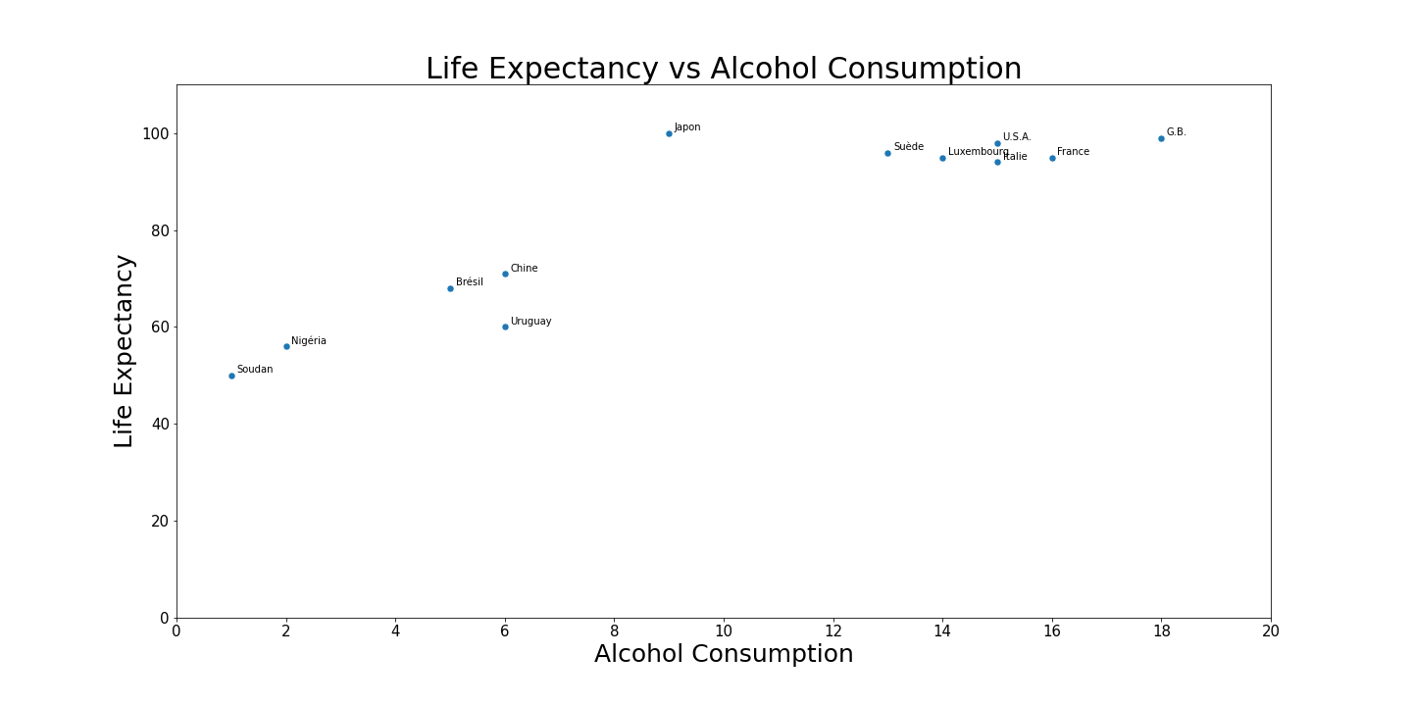
1. Régression simple.
Nuage de points : exemple (suite)
Notes:
Quand le nuage comporte peu d’observations comme ici et que cela a du sens, on peut indiquer le nom des observations à côté de chaque point.

Slide 11
1. Régression simple.
Nuage de points : interprétation
La lecture d’un nuage de points nous renseigne sur trois points :
L’intensité de la relation, qui sera d’autant plus forte que les points sont proches les uns des autres.
La nature de la relation, i.e. si elle est linéaire ou pas, qui se verra sur l’éventuel alignement des points.
La monotonie de la relation.
Notes:
Reprendre ces points sur l’exemple précédent.

Slide 12

1. Régression simple.
Coefficient de corrélation : objectif
Le but de ce coefficient est de mesurer numériquement l’éventuelle impression de linéarité laissée par la lecture du nuage de points.
Il renseignera également sur la croissance ou la décroissance de la relation.
Pour le définir il faut introduire la notion de covariance.

Slide 13
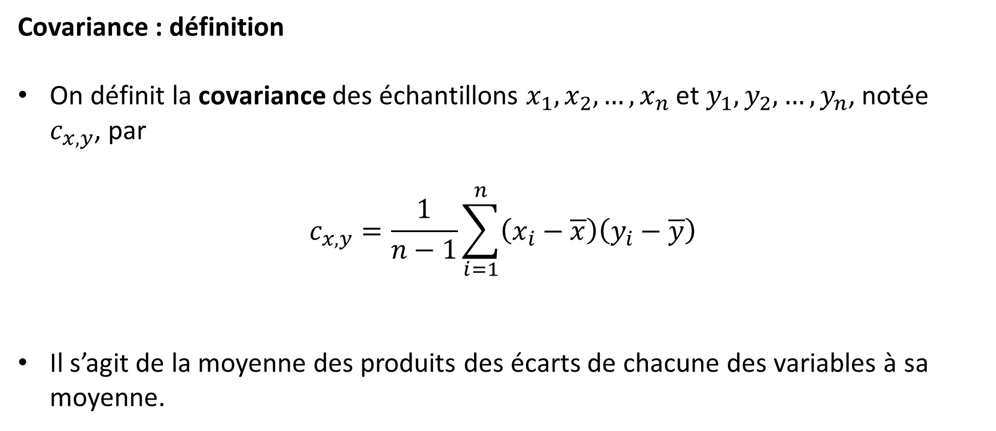
1. Régression simple.
Covariance : définition
On définit la covariance des échantillons $x_{1},x_{2},…,x_{n}$ et $y_{1},y_{2},…,y_{n}$, notée $c_{x,y}$, par
$$c_{x,y}=\frac{1}{n−1}\sum_{i=1}^{n}{\left(x_{i}−\overline{x}\right)\left(y_{i}−\overline{y}\right)}$$
Il s’agit de la moyenne des produits des écarts de chacune des variables à sa moyenne.
Notes:
Pas si simple à interpréter par des mots.

Slide 14
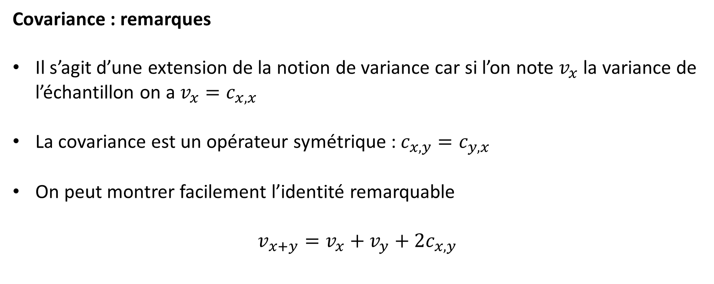
1. Régression simple.
Covariance : remarques
Il s’agit d’une extension de la notion de variance car si l’on note $v_{x}$ la variance de l’échantillon on a $v_{x}=c_{x,x}$
La covariance est un opérateur symétrique : $c_{x,y}=c_{y,x}$
On peut montrer facilement l’identité remarquable
$$v_{x+y}=v_{x}+v_{y}+2c_{x,y}$$
Notes:
À quel résultat d’algèbre linéaire cette dernière égalité peut-elle faire penser ?

Slide 15
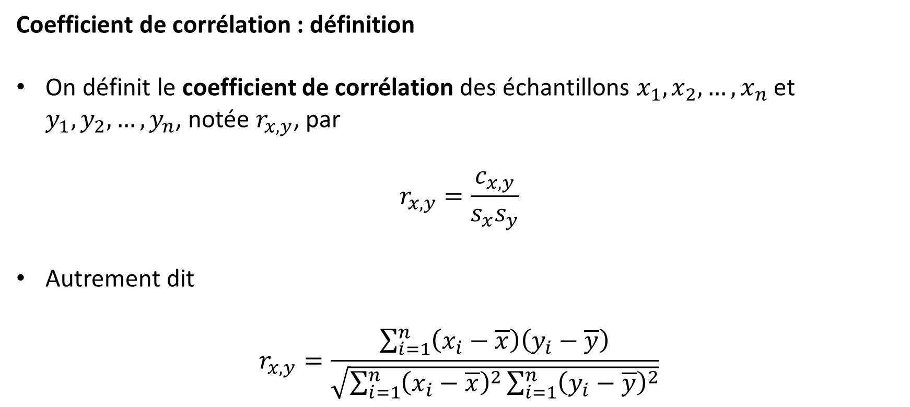
1. Régression simple.
Coefficient de corrélation : définition
On définit le coefficient de corrélation des échantillons $x_{1},x_{2},…,x_{n}$ et $y_{1},y_{2},…,y_{n}$, notée $r_{x,y}$, par
$$r_{x,y}=\frac{c_{x,y}}{s_{x}s_{y}}$$
Autrement dit
$$r_{x,y}=\frac{\sum_{i=1}^{n}{\left(x_{i}−\overline{x}\right)\left(y_{i}−\overline{y}\right)}}{\sqrt{\sum_{i=1}^{n}{{\left(x_{i}−\overline{x}\right)}^{2}}\sum_{i=1}^{n}{{\left(y_{i}−\overline{y}\right)}^{2}}}}$$

Slide 16


1. Régression simple.
Coefficient de corrélation : propriétés
On a toujours
$$\left|c_{x,y}\right|≤s_{x}s_{y}$$
Par conséquent
$$−1≤r_{x,y}≤1$$
Notes:
À quel résultat d’algèbre linéaire la première inégalité peut-elle faire penser ?

Slide 17

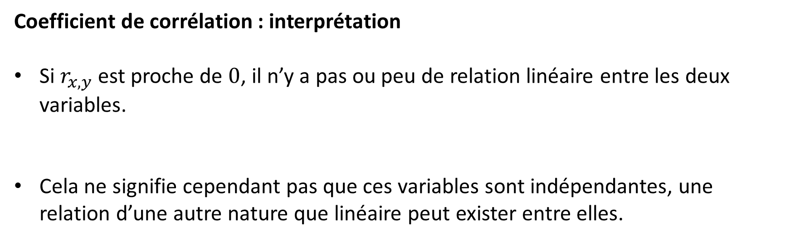
1. Régression simple.
Coefficient de corrélation : interprétation
Si $r_{x,y}$ est proche de $0$, il n’y a pas ou peu de relation linéaire entre les deux variables.
Cela ne signifie cependant pas que ces variables sont indépendantes, une relation d’une autre nature que linéaire peut exister entre elles.
Notes:
Pour se convaincre du second point considérer les variables dont les valeurs sont $−5,−3,−1,1,3,5$ et $5,3,1,1,3,5$. On vérifie facilement que leur coefficient de corrélation est égal à 0 mais pourtant la seconde variable est égale à la valeur absolue de la première, elles ne sont donc nullement indépendantes.

Slide 18

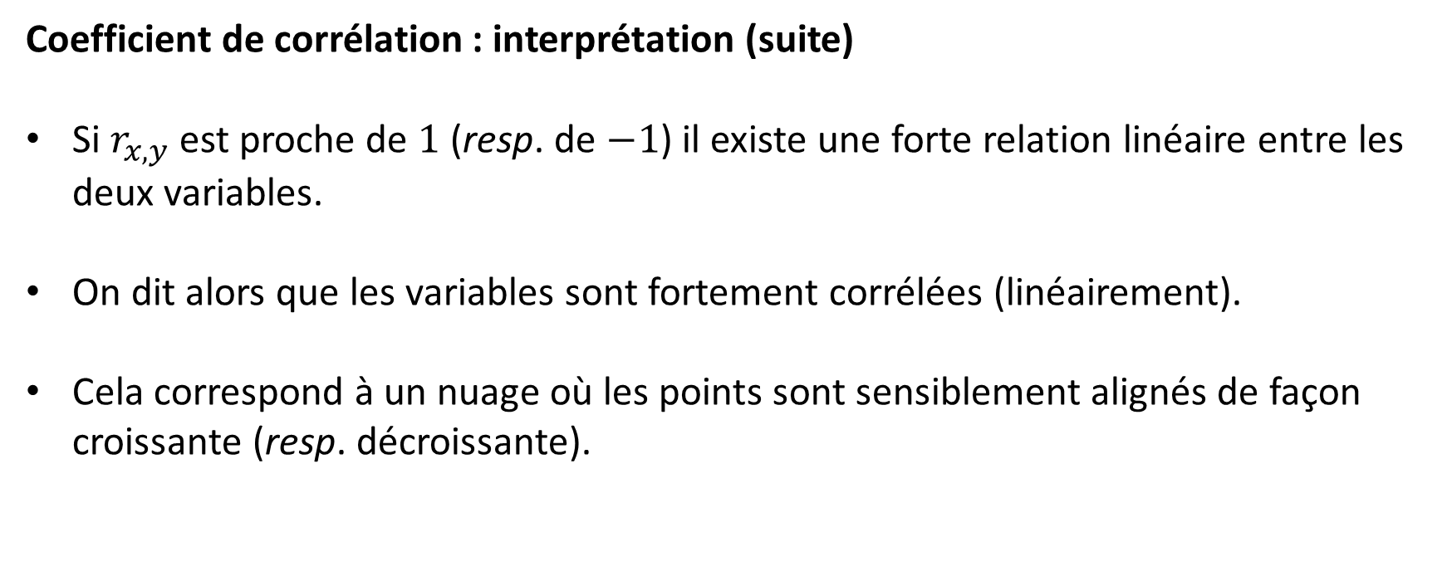
1. Régression simple.
Coefficient de corrélation : interprétation (suite)
Si $r_{x,y}$ est proche de $1$ (resp. de $−1$) il existe une forte relation linéaire entre les deux variables.
On dit alors que les variables sont fortement corrélées (linéairement).
Cela correspond à un nuage où les points sont sensiblement alignés de façon croissante (resp. décroissante).
Notes:
Si $r_{x,y}$ est égal à $1$ ou $−1$ les points du nuage sont exactement alignés.

Slide 19
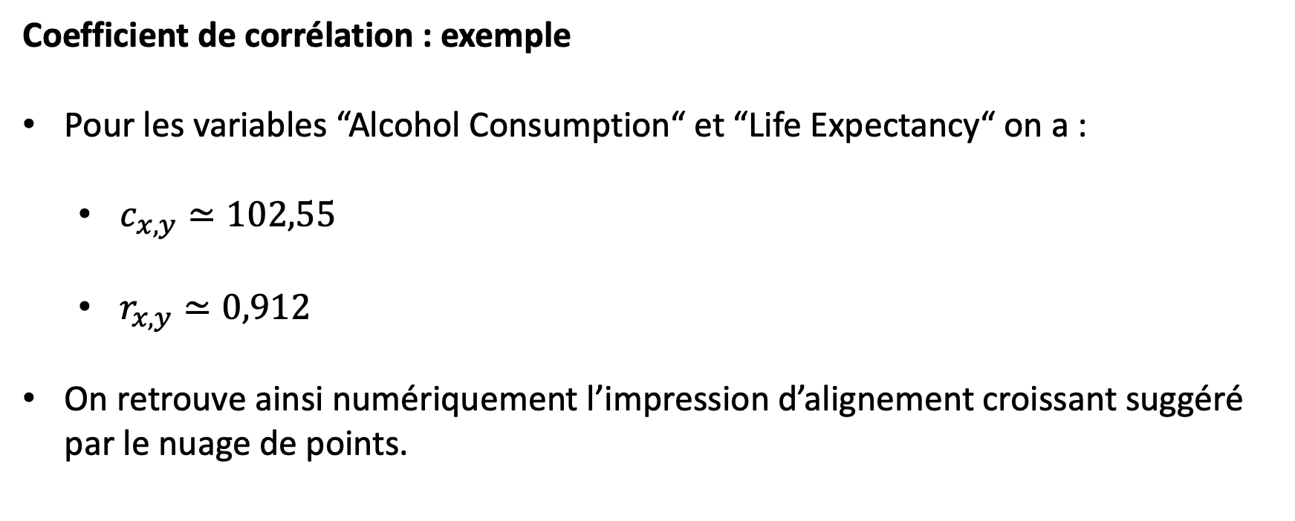
1. Régression simple.
Coefficient de corrélation : exemple
Pour les variables “Alcohol Consumption“ et “Life Expectancy“ on a :
$c_{x,y}≃102,55$
$r_{x,y}≃0,912$
On retrouve ainsi numériquement l’impression d’alignement croissant suggéré par le nuage de points.

Slide 20

1. Régression simple.
Coefficient de corrélation : robustesse
La covariance et le coefficient de corrélation ne sont pas des paramètres robustes.
Ils sont en effet par définition très sensibles aux valeurs extrêmes.
On pourra donc retirer certaines observations avant de mener une étude de régression.
Notes:
Comme toujours avec les valeurs extrêmes, pas de règle générale, il faut procéder au cas par cas.

Slide 21
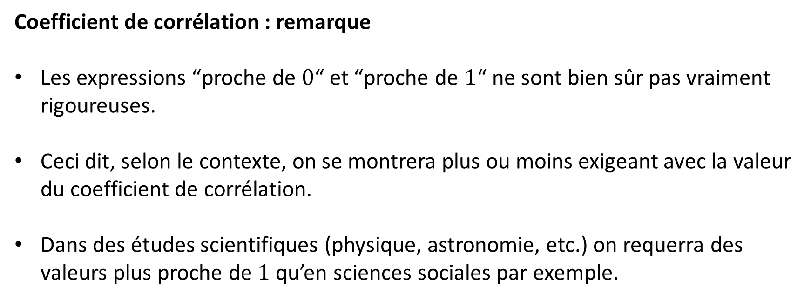
1. Régression simple.
Coefficient de corrélation : remarque
Les expressions “proche de $0$“ et “proche de $1$“ ne sont bien sûr pas vraiment rigoureuses.
Ceci dit, selon le contexte, on se montrera plus ou moins exigeant avec la valeur du coefficient de corrélation.
Dans des études scientifiques (physique, astronomie, etc.) on requerra des valeurs plus proche de $1$ qu’en sciences sociales par exemple.
Notes:
Rien de péjoratif pour les sciences sociales, il s’agit juste du fait que de multiples facteurs parfois non identifiables ou non mesurables entrent en jeu dans cette discipline.

Slide 22
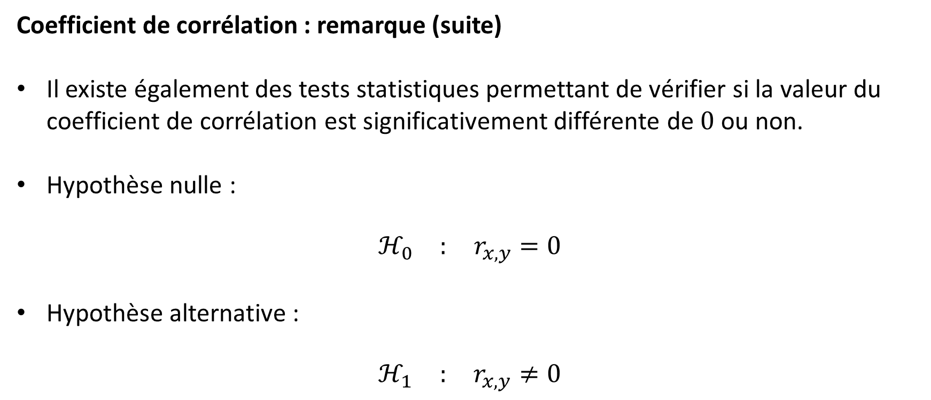
1. Régression simple.
Coefficient de corrélation : remarque (suite)
Il existe également des tests statistiques permettant de vérifier si la valeur du coefficient de corrélation est significativement différente de $0$ ou non.
Hypothèse nulle :
$$\begin{matrix}ℋ_{0} & : & r_{x,y}=0\end{matrix}$$
Hypothèse alternative :
$$\begin{matrix}ℋ_{1} & : & r_{x,y}≠0\end{matrix}$$
Notes:
Nous ne donnerons pas de détails théoriques sur ce genre de test, nous verrons seulement des applications lors des séances de travaux pratiques.

Slide 23
1. Régression simple.
Différence entre causalité et corrélation
Une forte corrélation entre deux variables n’implique aucunement que la relation soit de cause à effet.
Souvent, les deux variables étudiées sont la cause commune d’une troisième.
Dans l’exemple précédent, ce n’est bien sûr pas l’augmentation de la consommation d’alcool qui fait progresser l’espérance de vie. Il y a une cause commune, qui est ici la richesse du pays.

Slide 24

1. Régression simple.
Différence entre causalité et corrélation (suite)
On peut multiplier les exemples du même type :
Il y a ainsi une forte corrélation positive entre l’utilisation de crème solaire et le développement de cancer de la peau. La cause commune étant ici l’exposition au soleil.
La vente de lunettes de soleil et de glaces sont fortement corrélées et conséquence de températures chaudes.
Notes:
On pourra consulter le site Spurious Correlations (tylervigen.com) qui propose de nombreux autres exemples.
Parfois la cause est même très dure à expliciter : pensez au proverbes comme « Noël au balcon, Pâques au tison ». Ils sont le fruit d’observations empiriques, mais la corrélation constatée n’est pas vraiment explicable…
Les plus cyniques apprécieront également le proverbe de Pierre Desproges : « Noël au scanner, Pâques au cimetière »…

Slide 25
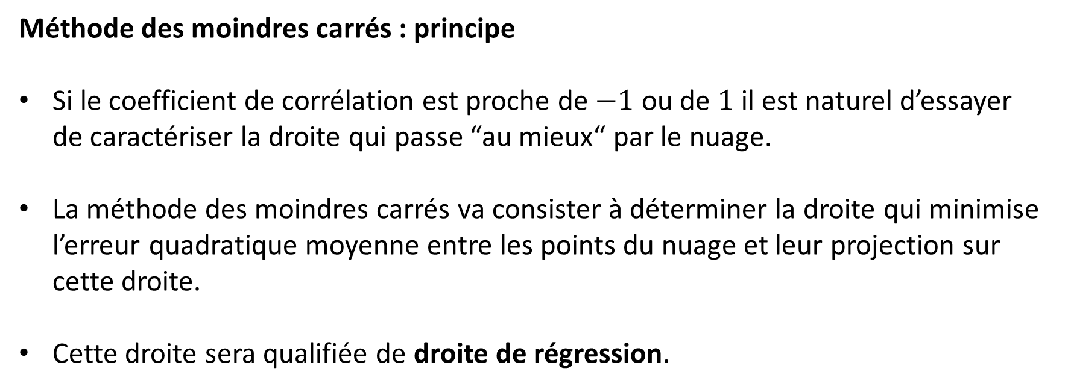
1. Régression simple.
Méthode des moindres carrés : principe
Si le coefficient de corrélation est proche de $−1$ ou de $1$ il est naturel d’essayer de caractériser la droite qui passe “au mieux“ par le nuage.
La méthode des moindres carrés va consister à déterminer la droite qui minimise l’erreur quadratique moyenne entre les points du nuage et leur projection sur cette droite.
Cette droite sera qualifiée de droite de régression.
Notes:
On aurait pu choisir de minimiser les écarts en valeur absolue. Mais des difficultés calculatoires seraient apparues : on n’aurait pas pu donner une solution explicite.
L’avantage des moindres carrés est d’obtenir facilement une solution au problème de minimisation.
La projection effectuée n’est pas une projection orthogonale, elle est faite parallèlement à l’axe des ordonnées.

Slide 26


1. Régression simple.
Méthode des moindres carrés : principe (suite)
$$y$$
L’erreur quadratique moyenne, ce que l’on cherche à minimiser, est la moyenne des carrés des distances “en bleues“.
$$x$$

Slide 27
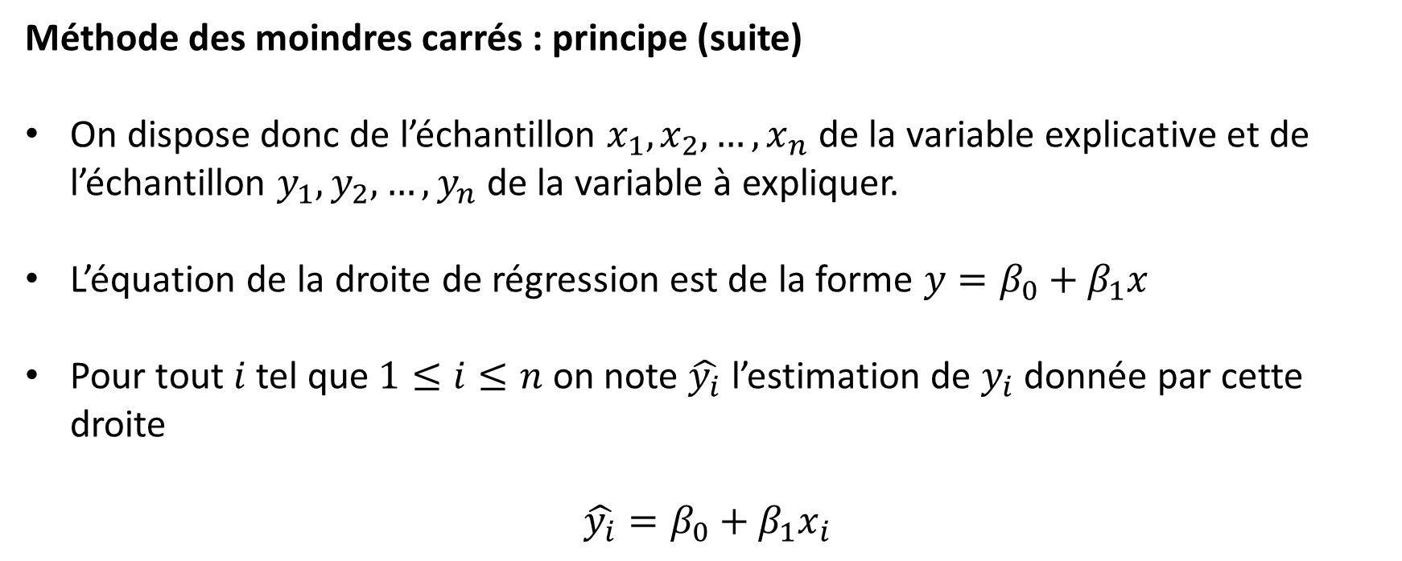
1. Régression simple.
Méthode des moindres carrés : principe (suite)
On dispose donc de l’échantillon $x_{1},x_{2},…,x_{n}$ de la variable explicative et de l’échantillon $y_{1},y_{2},…,y_{n}$ de la variable à expliquer.
L’équation de la droite de régression est de la forme $y=β_{0}+β_{1}x$
Pour tout $i$ tel que $1≤i≤n$ on note $\hat{y_{i}}$ l’estimation de $y_{i}$ donnée par cette droite
$$\hat{y_{i}}=β_{0}+β_{1}x_{i}$$

Slide 28
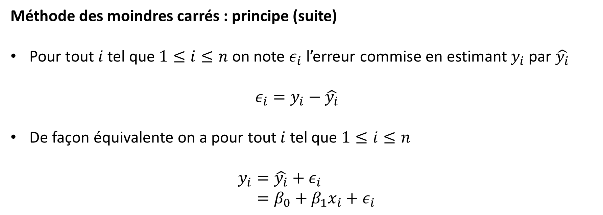
1. Régression simple.
Méthode des moindres carrés : principe (suite)
Pour tout $i$ tel que $1≤i≤n$ on note $ε_{i}$ l’erreur commise en estimant $y_{i}$ par $\hat{y_{i}}$
$$ε_{i}=y_{i}−\hat{y_{i}}$$
De façon équivalente on a pour tout $i$ tel que $1≤i≤n$
$$y_{i}=\hat{y_{i}}+ε_{i} \\ =β_{0}+β_{1}x_{i}+ε_{i}$$

Slide 29
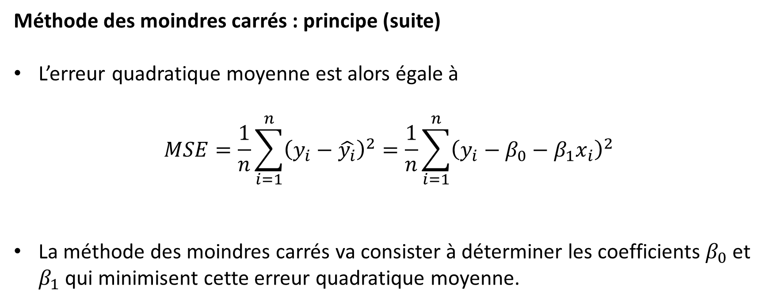
1. Régression simple.
Méthode des moindres carrés : principe (suite)
L’erreur quadratique moyenne est alors égale à
$$MSE=\frac{1}{n}\sum_{i=1}^{n}{{\left(y_{i}−\hat{y_{i}}\right)}^{2}}=\frac{1}{n}\sum_{i=1}^{n}{{\left(y_{i}−β_{0}−β_{1}x_{i}\right)}^{2}}$$
La méthode des moindres carrés va consister à déterminer les coefficients $β_{0}$ et $β_{1}$ qui minimisent cette erreur quadratique moyenne.

Slide 30

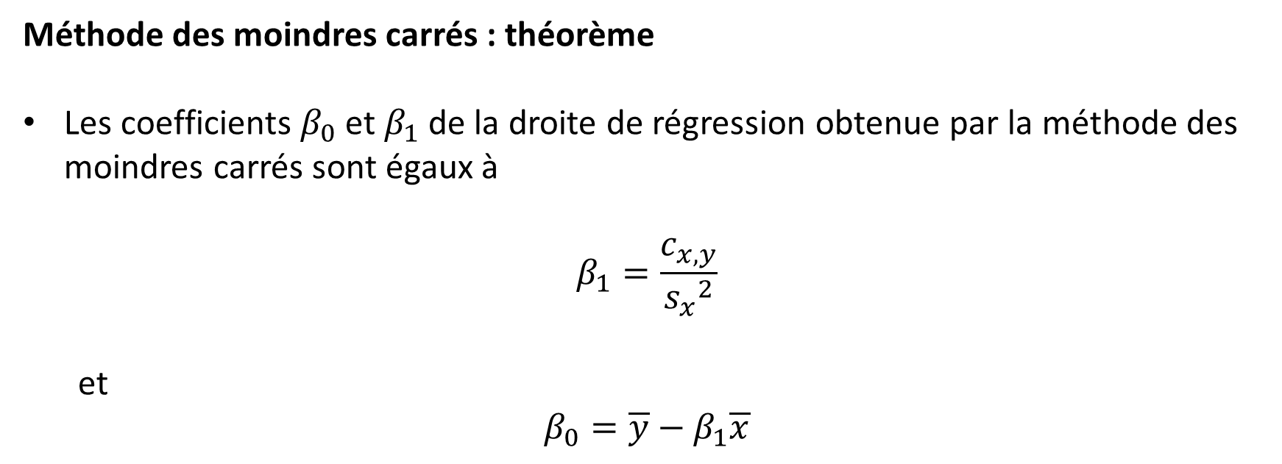
1. Régression simple.
Méthode des moindres carrés : théorème
Les coefficients $β_{0}$ et $β_{1}$ de la droite de régression obtenue par la méthode des moindres carrés sont égaux à
$$β_{1}=\frac{c_{x,y}}{{s_{x}}^{2}}$$
et
$$β_{0}=\overline{y}−β_{1}\overline{x}$$
Notes:
Il est clair que la droite de régression va passer par le point moyen du nuage, c’est-à-dire le point de coordonnées $\left(\overline{x},\overline{y}\right)$.

Slide 31
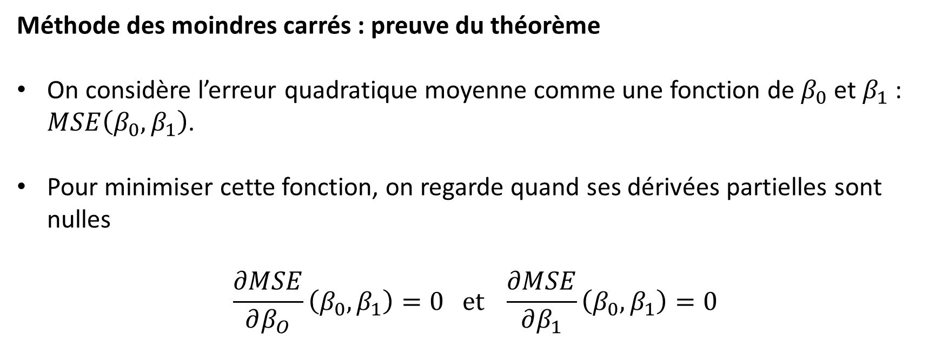
1. Régression simple.
Méthode des moindres carrés : preuve du théorème
On considère l’erreur quadratique moyenne comme une fonction de $β_{0}$ et $β_{1}$ : $MSE\left(β_{0},β_{1}\right)$.
Pour minimiser cette fonction, on regarde quand ses dérivées partielles sont nulles
$$\frac{∂MSE}{∂β_{O}}\left(β_{0},β_{1}\right)=0 \text{et} \frac{∂MSE}{∂β_{1}}\left(β_{0},β_{1}\right)=0$$

Slide 32
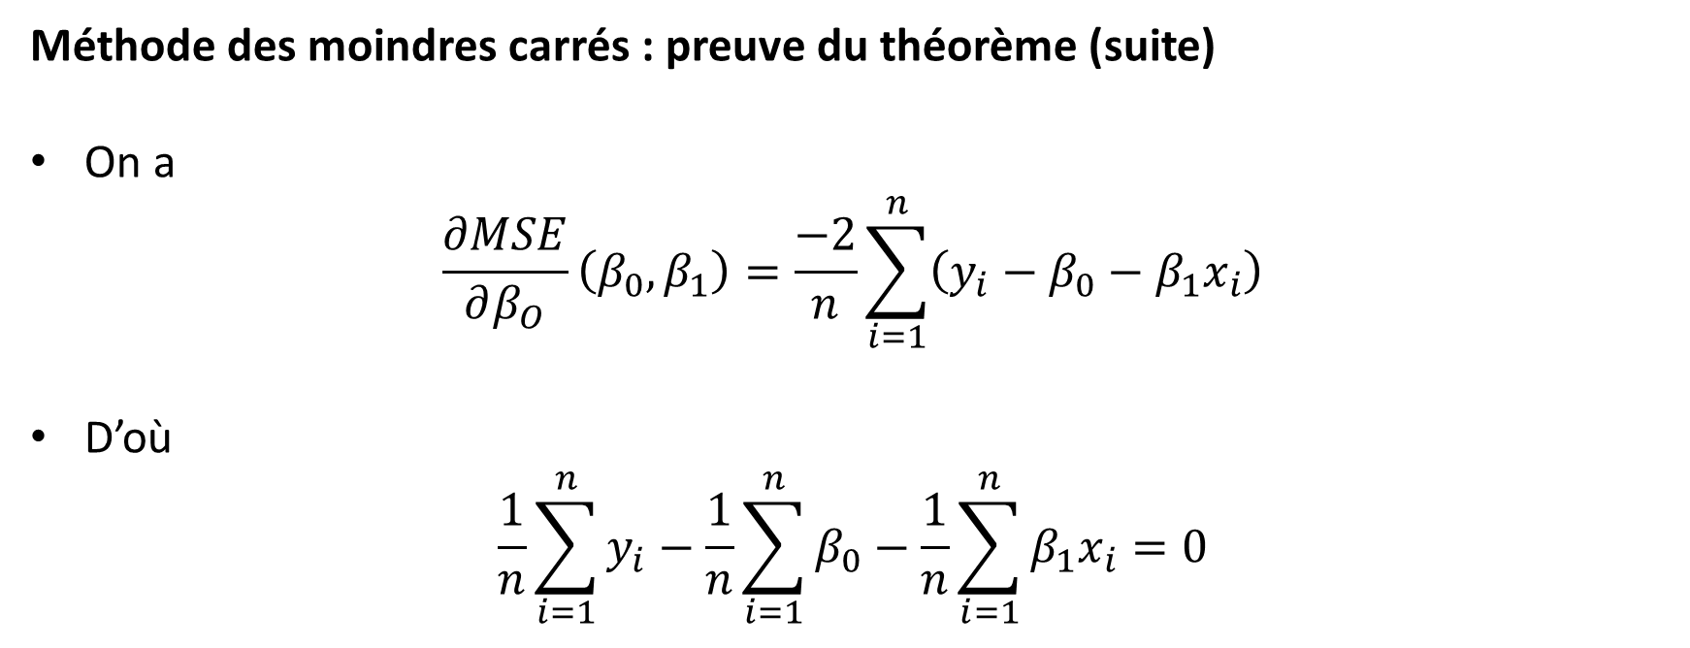
1. Régression simple.
Méthode des moindres carrés : preuve du théorème (suite)
On a
$$\frac{∂MSE}{∂β_{O}}\left(β_{0},β_{1}\right)=\frac{−2}{n}\sum_{i=1}^{n}{\left(y_{i}−β_{0}−β_{1}x_{i}\right)}$$
D’où
$$\frac{1}{n}\sum_{i=1}^{n}{y_{i}}−\frac{1}{n}\sum_{i=1}^{n}{β_{0}}−\frac{1}{n}\sum_{i=1}^{n}{β_{1}x_{i}}=0$$

Slide 33
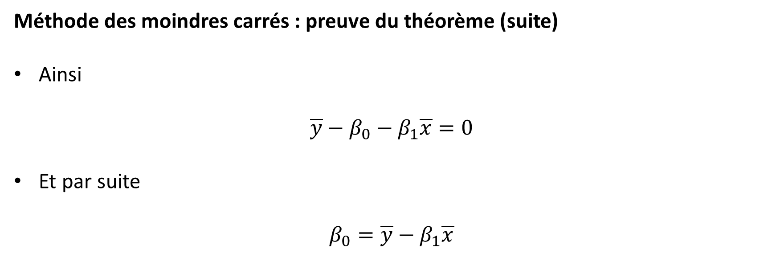
1. Régression simple.
Méthode des moindres carrés : preuve du théorème (suite)
Ainsi
$$\overline{y}−β_{0}−β_{1}\overline{x}=0$$
Et par suite
$$β_{0}=\overline{y}−β_{1}\overline{x}$$

Slide 34
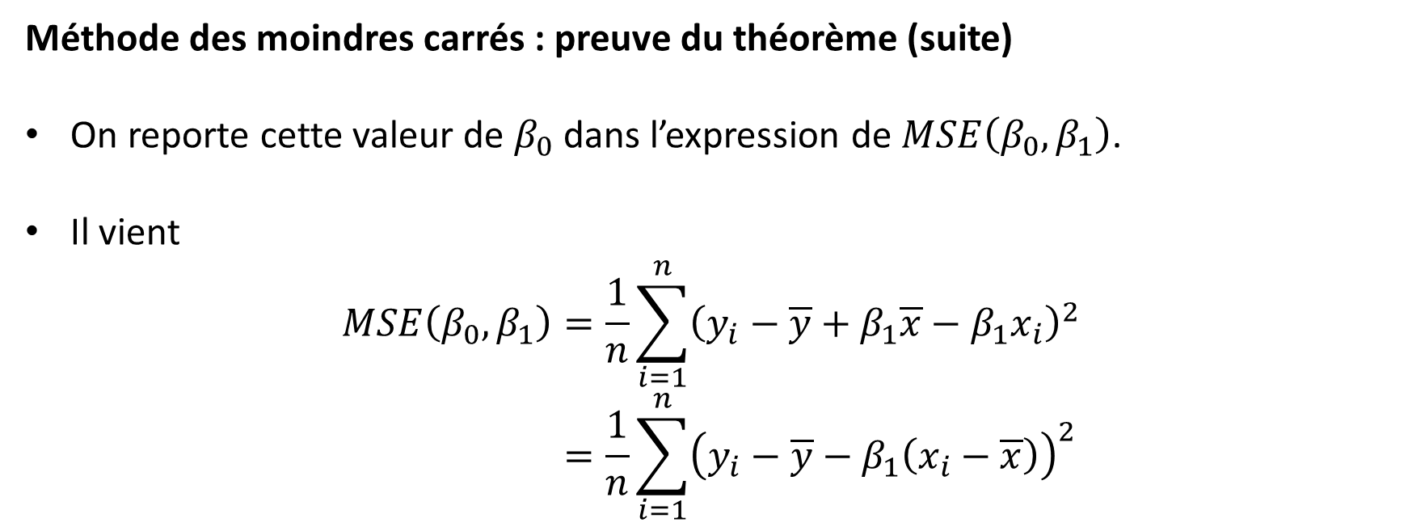
1. Régression simple.
Méthode des moindres carrés : preuve du théorème (suite)
On reporte cette valeur de $β_{0}$ dans l’expression de $MSE\left(β_{0},β_{1}\right)$.
Il vient
$$MSE\left(β_{0},β_{1}\right)=\frac{1}{n}\sum_{i=1}^{n}{{\left(y_{i}−\overline{y}+β_{1}\overline{x}−β_{1}x_{i}\right)}^{2}} \\ =\frac{1}{n}\sum_{i=1}^{n}{{\left(y_{i}−\overline{y}−β_{1}\left(x_{i}−\overline{x}\right)\right)}^{2}}$$

Slide 35
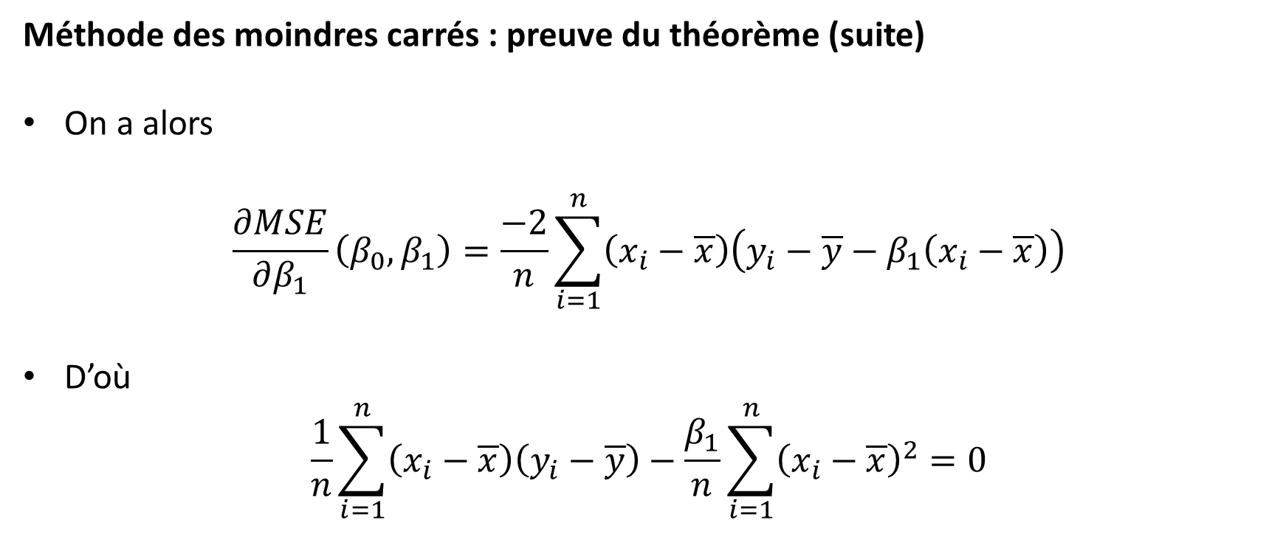
1. Régression simple.
Méthode des moindres carrés : preuve du théorème (suite)
On a alors
$$\frac{∂MSE}{∂β_{1}}\left(β_{0},β_{1}\right)=\frac{−2}{n}\sum_{i=1}^{n}{\left(x_{i}−\overline{x}\right)\left(y_{i}−\overline{y}−β_{1}\left(x_{i}−\overline{x}\right)\right)}$$
D’où
$$\frac{1}{n}\sum_{i=1}^{n}{\left(x_{i}−\overline{x}\right)\left(y_{i}−\overline{y}\right)}−\frac{β_{1}}{n}\sum_{i=1}^{n}{{\left(x_{i}−\overline{x}\right)}^{2}}=0$$

Slide 36

1. Régression simple.
Méthode des moindres carrés : preuve du théorème (fin)
Il vient
$$β_{1}=\frac{\sum_{i=1}^{n}{\left(x_{i}−\overline{x}\right)\left(y_{i}−\overline{y}\right)}}{\sum_{i=1}^{n}{{\left(x_{i}−\overline{x}\right)}^{2}}}$$
Finalement
$$β_{1}=\frac{c_{x,y}}{{s_{x}}^{2}}$$
Q.E.D.

Slide 37

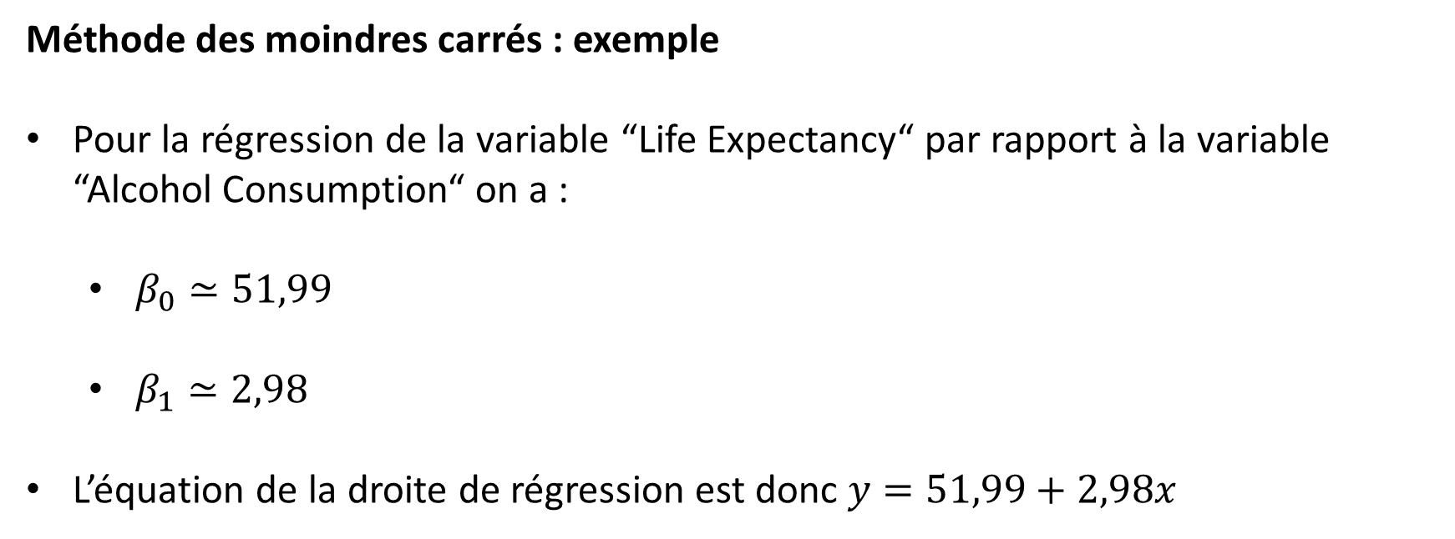
1. Régression simple.
Méthode des moindres carrés : exemple
Pour la régression de la variable “Life Expectancy“ par rapport à la variable “Alcohol Consumption“ on a :
$β_{0}≃51,99$
$β_{1}≃2,98$
L’équation de la droite de régression est donc $y=51,99+2,98x$
Notes:
On pourra donc se servir de cette équation pour faire des prédictions.

Slide 38
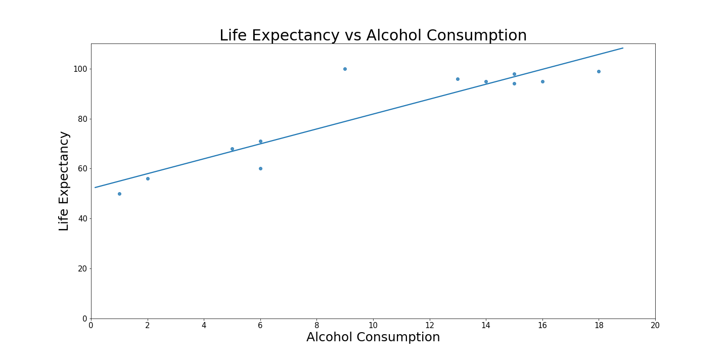
1. Régression simple.
Méthode des moindres carrés : exemple, visualisation de la droite de régression

Slide 39
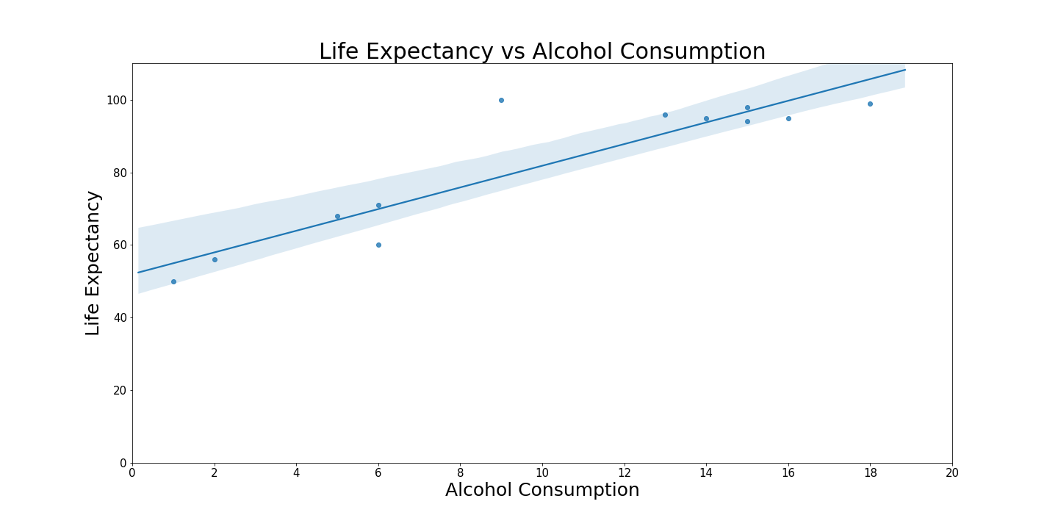
1. Régression simple.
Méthode des moindres carrés : exemple, visualisation de la droite de régression
Notes:
Avec l’ajout ici d’un intervalle de confiance.

Slide 40
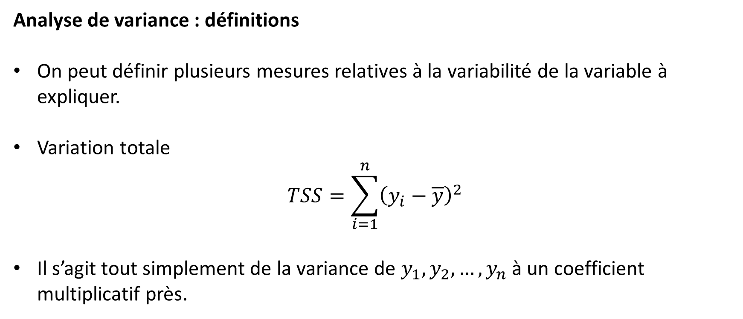
1. Régression simple.
Analyse de variance : définitions
On peut définir plusieurs mesures relatives à la variabilité de la variable à expliquer.
Variation totale
$$TSS=\sum_{i=1}^{n}{{\left(y_{i}−\overline{y}\right)}^{2}}$$
Il s’agit tout simplement de la variance de $y_{1},y_{2},…,y_{n}$ à un coefficient multiplicatif près.
Notes:
On a gardé les notations anglaises, Total Sum of Squares.

Slide 41

1. Régression simple.
Analyse de variance : définitions (suite)
Variation expliquée par le modèle
$$ESS=\sum_{i=1}^{n}{{\left(\hat{y_{i}}−\overline{y}\right)}^{2}}$$
Variation résiduelle
$$RSS=\sum_{i=1}^{n}{{\left(y_{i}−\hat{y_{i}}\right)}^{2}}$$
Notes:
On a gardé les notations anglaises, Explained Sum of Squares et Residual Sum of Squares.
On a bien sûr $MSE$ égal à $RSS$ à un facteur multiplicatif près.

Slide 42
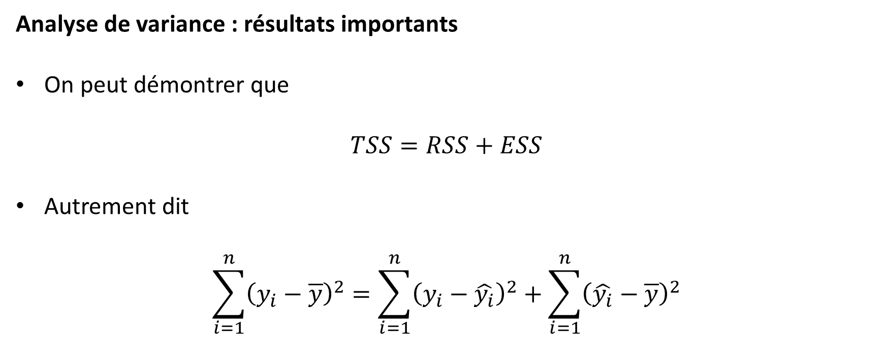
1. Régression simple.
Analyse de variance : résultats importants
On peut démontrer que
$$TSS=RSS+ESS$$
Autrement dit
$$\sum_{i=1}^{n}{{\left(y_{i}−\overline{y}\right)}^{2}}=\sum_{i=1}^{n}{{\left(y_{i}−\hat{y_{i}}\right)}^{2}}+\sum_{i=1}^{n}{{\left(\hat{y_{i}}−\overline{y}\right)}^{2}}$$
Notes:
La démonstration de cette égalité n’est pas difficile d’un point de vue conceptuel mais très calculatoire.

Slide 43
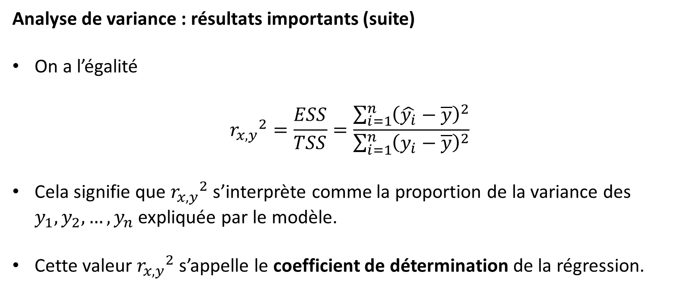
1. Régression simple.
Analyse de variance : résultats importants (suite)
On a l’égalité
$${r_{x,y}}^{2}=\frac{ESS}{TSS}=\frac{\sum_{i=1}^{n}{{\left(\hat{y_{i}}−\overline{y}\right)}^{2}}}{\sum_{i=1}^{n}{{\left(y_{i}−\overline{y}\right)}^{2}}}$$
Cela signifie que ${r_{x,y}}^{2}$ s’interprète comme la proportion de la variance des $y_{1},y_{2},…,y_{n}$ expliquée par le modèle.
Cette valeur ${r_{x,y}}^{2}$ s’appelle le coefficient de détermination de la régression.

Slide 44

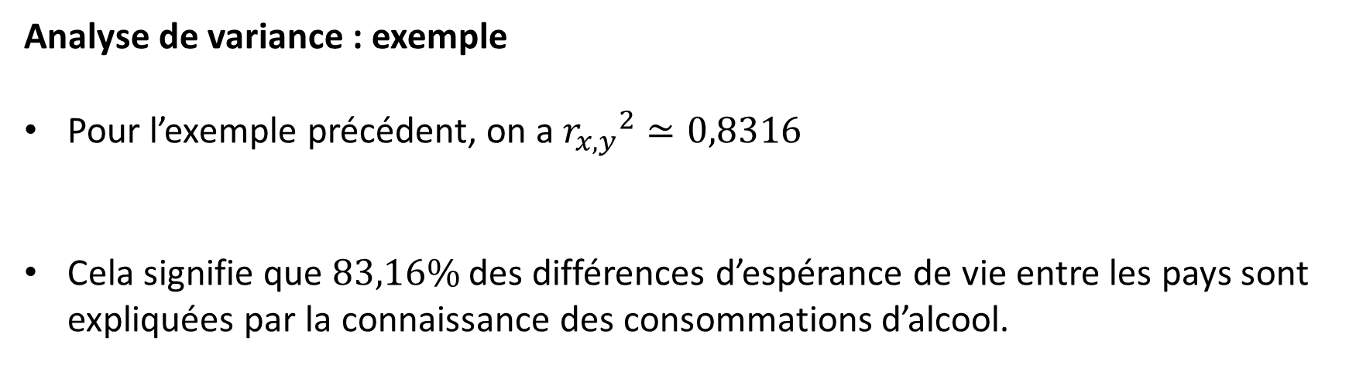
1. Régression simple.
Analyse de variance : exemple
Pour l’exemple précédent, on a ${r_{x,y}}^{2}≃0,8316$
Cela signifie que $83,16\%$ des différences d’espérance de vie entre les pays sont expliquées par la connaissance des consommations d’alcool.

Slide 45
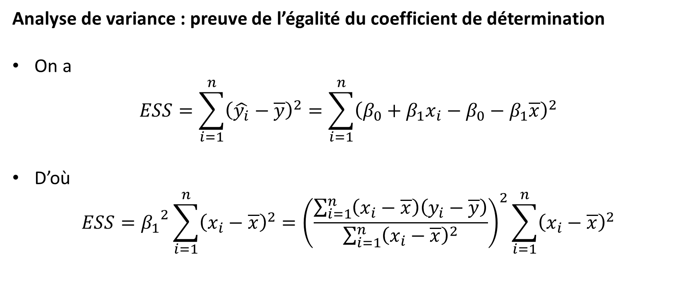
1. Régression simple.
Analyse de variance : preuve de l’égalité du coefficient de détermination
On a
$$ESS=\sum_{i=1}^{n}{{\left(\hat{y_{i}}−\overline{y}\right)}^{2}}=\sum_{i=1}^{n}{{\left(β_{0}+β_{1}x_{i}−β_{0}−β_{1}\overline{x}\right)}^{2}}$$
D’où
$$ESS={β_{1}}^{2}\sum_{i=1}^{n}{{\left(x_{i}−\overline{x}\right)}^{2}}={\left(\frac{\sum_{i=1}^{n}{\left(x_{i}−\overline{x}\right)\left(y_{i}−\overline{y}\right)}}{\sum_{i=1}^{n}{{\left(x_{i}−\overline{x}\right)}^{2}}}\right)}^{2}\sum_{i=1}^{n}{{\left(x_{i}−\overline{x}\right)}^{2}}$$

Slide 46
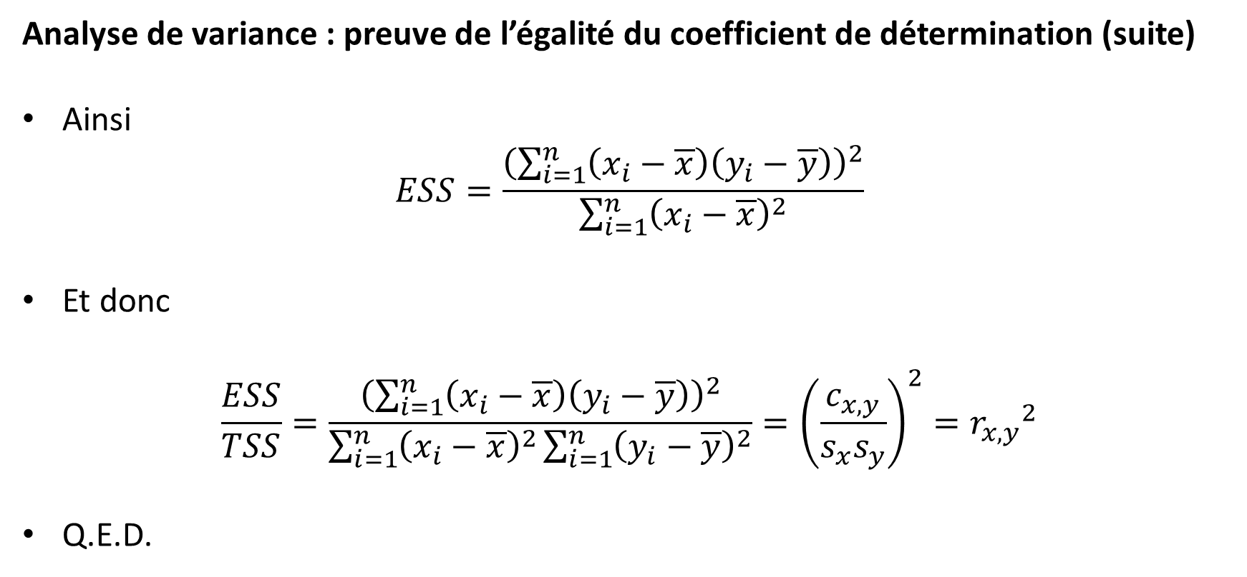
1. Régression simple.
Analyse de variance : preuve de l’égalité du coefficient de détermination (suite)
Ainsi
$$ESS=\frac{{\left(\sum_{i=1}^{n}{\left(x_{i}−\overline{x}\right)\left(y_{i}−\overline{y}\right)}\right)}^{2}}{\sum_{i=1}^{n}{{\left(x_{i}−\overline{x}\right)}^{2}}}$$
Et donc
$$\frac{ESS}{TSS}=\frac{{\left(\sum_{i=1}^{n}{\left(x_{i}−\overline{x}\right)\left(y_{i}−\overline{y}\right)}\right)}^{2}}{\sum_{i=1}^{n}{{\left(x_{i}−\overline{x}\right)}^{2}}\sum_{i=1}^{n}{{\left(y_{i}−\overline{y}\right)}^{2}}}={\left(\frac{c_{x,y}}{s_{x}s_{y}}\right)}^{2}={r_{x,y}}^{2}$$
Q.E.D.

Slide 47

1. Régression simple.
Modèles non linéaires : principe
Après avoir tracé un graphique de corrélation, la forme du nuage de points peut parfois suggérer une relation autre que linéaire.
Par des changements de variable judicieux, sachant déterminer une droite de régression, on pourra construire des modèles logarithmique, puissance ou exponentiel.
Notes:
On reviendra également sur ces questions dans le cours 4MLSP d’apprentissage supervisé.

Slide 48
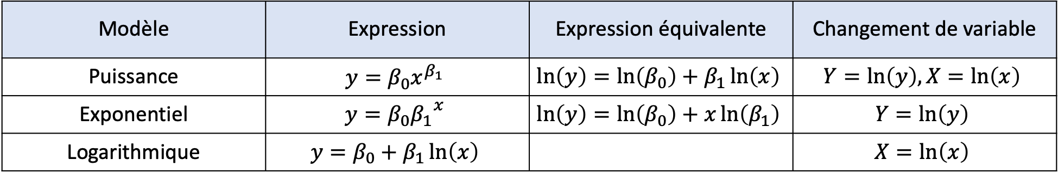
1. Régression simple.
Modèles non linéaires : changement de variables
Modèle | Expression | Expression équivalente | Changement de variable
Puissance | $$y=β_{0}x^{β_{1}}$$ | $$\ln\left(y\right)=\ln\left(β_{0}\right)+β_{1}\ln\left(x\right)$$ | $$Y=\ln\left(y\right),X=\ln\left(x\right)$$
Exponentiel | $$y=β_{0}{β_{1}}^{x}$$ | $$\ln\left(y\right)=\ln\left(β_{0}\right)+x\ln\left(β_{1}\right)$$ | $$Y=\ln\left(y\right)$$
Logarithmique | $$y=β_{0}+β_{1}\ln\left(x\right)$$ |  | $$X=\ln\left(x\right)$$

Slide 49

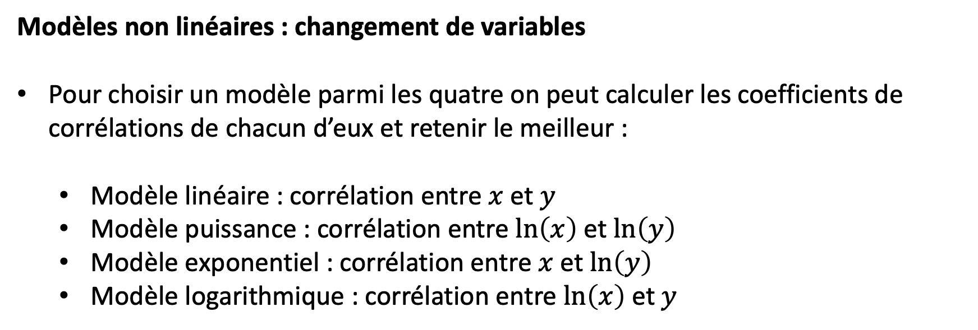
1. Régression simple.
Modèles non linéaires : changement de variables
Pour choisir un modèle parmi les quatre on peut calculer les coefficients de corrélations de chacun d’eux et retenir le meilleur :
Modèle linéaire : corrélation entre $x$ et $y$
Modèle puissance : corrélation entre $\ln\left(x\right)$ et $\ln\left(y\right)$
Modèle exponentiel : corrélation entre $x$ et $\ln\left(y\right)$
Modèle logarithmique : corrélation entre $\ln\left(x\right)$ et $y$

Slide 50
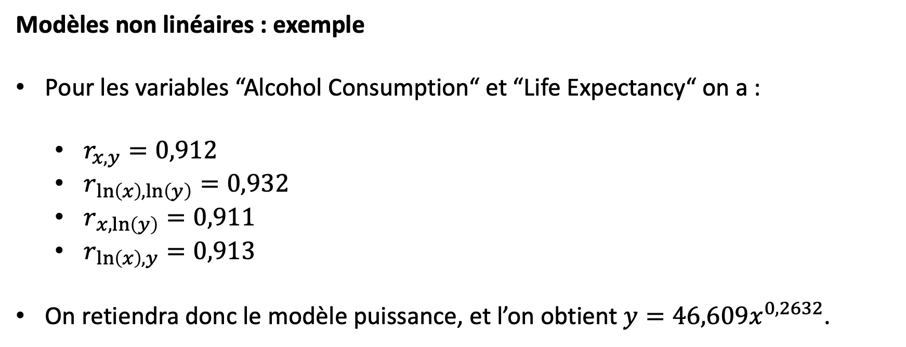
1. Régression simple.
Modèles non linéaires : exemple
Pour les variables “Alcohol Consumption“ et “Life Expectancy“ on a :
$r_{x,y}=0,912$
$r_{\ln\left(x\right),\ln\left(y\right)}=0,932$
$r_{x,\ln\left(y\right)}=0,911$
$r_{\ln\left(x\right),y}=0,913$
On retiendra donc le modèle puissance, et l’on obtient $y=46,609x^{0,2632}$.

Slide 51
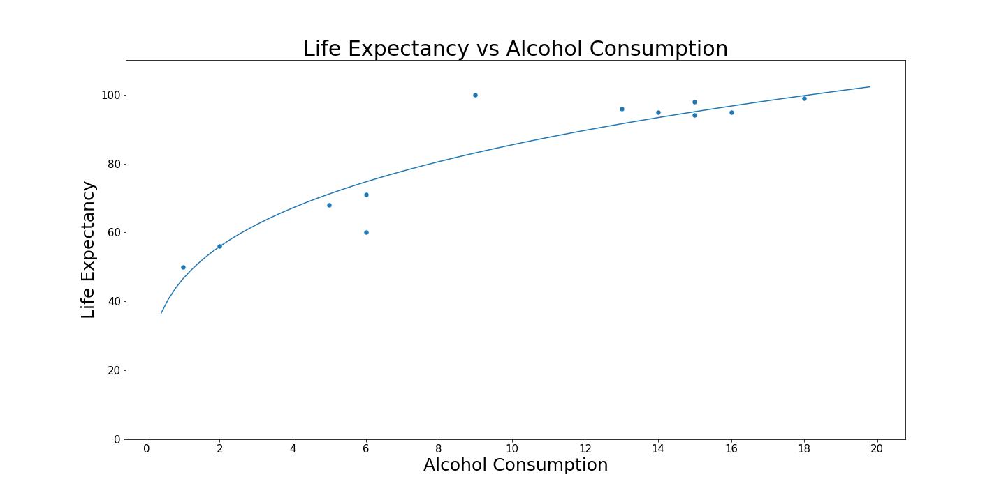
1. Régression simple.
Modèles non linéaires : exemple (suite)
Notes:
Tracé du modèle puissance.

Slide 52
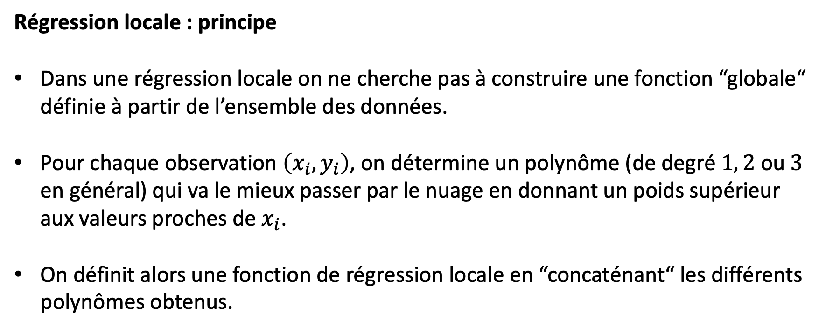
1. Régression simple.
Régression locale : principe
Dans une régression locale on ne cherche pas à construire une fonction “globale“ définie à partir de l’ensemble des données.
Pour chaque observation $\left(x_{i},y_{i}\right)$, on détermine un polynôme (de degré $1, 2$ ou $3$ en général) qui va le mieux passer par le nuage en donnant un poids supérieur aux valeurs proches de $x_{i}$.
On définit alors une fonction de régression locale en “concaténant“ les différents polynômes obtenus.
Notes:
En anglais on utilise les acronymes LOESS (Locally Estimated Scatterplot Smoothing) and LOWESS (Locally Weighted Scatterplot Smoothing).
On ne rentre pas trop dans les détails, la question n’est pas si simple que cela.

Slide 53
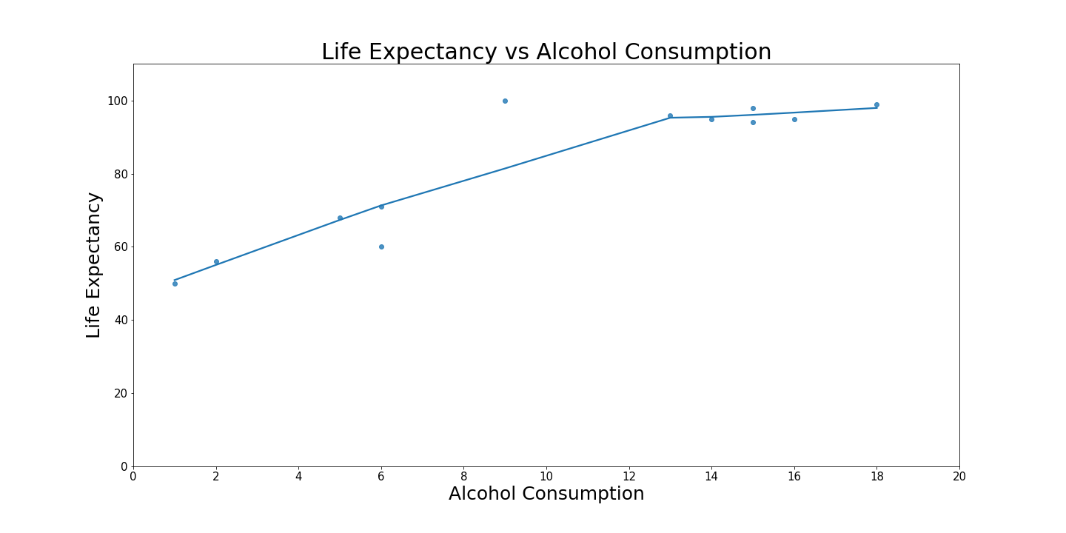
1. Régression simple.
Régression locale : exemple
Notes:
Dans cet exemple la courbe obtenue n’est pas très lisse à cause du faible nombre d’observations.

Slide 54

1. Régression simple.
Régression locale : remarques
Le fait de ne pas rechercher une fonction de régression globale permet d’obtenir des résultats intéressants qui “collent“ bien aux données.
Communiquer le résultat d’une telle régression est cependant délicat, car aucune expression explicite par des formules mathématiques n’est calculée.
Notes:
Cette remarque prendra tout son sens quand on étudiera des datasets plus volumineux.

Slide 55
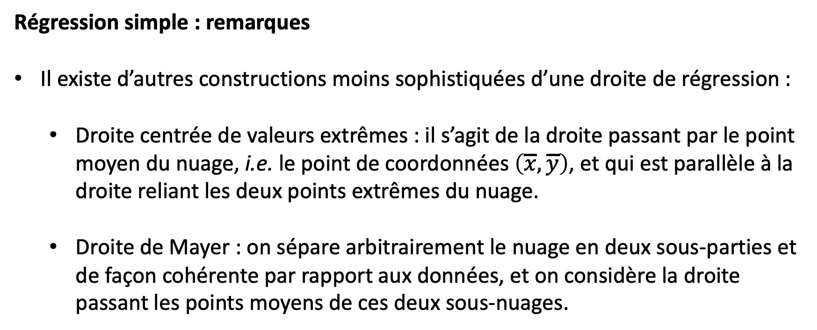
1. Régression simple.
Régression simple : remarques
Il existe d’autres constructions moins sophistiquées d’une droite de régression :
Droite centrée de valeurs extrêmes : il s’agit de la droite passant par le point moyen du nuage, i.e. le point de coordonnées $\left(\overline{x},\overline{y}\right)$, et qui est parallèle à la droite reliant les deux points extrêmes du nuage.
Droite de Mayer : on sépare arbitrairement le nuage en deux sous-parties et de façon cohérente par rapport aux données, et on considère la droite passant les points moyens de ces deux sous-nuages.
Notes:
Il s’agit vraiment d’une remarque, ces représentations sont maintenant désuètes.

Slide 56

1. Régression simple.

Slide 57
2. Régression multiple.

Slide 58
2. Régression multiple.
Régression multiple : objectifs
Le but est ici d’étudier simultanément au moins trois variables quantitatives (continues).
On cherchera en particulier à savoir si l’une des variables peut s’exprimer comme une fonction linéaire des autres.
On va réutiliser notamment la notion de corrélation, en l’appliquant à tous les couples de variables.

Slide 59
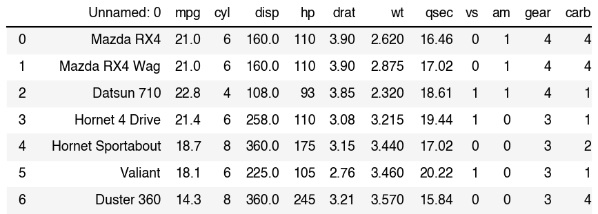
2. Régression multiple.
Exemple récurrent utilisé dans la suite : dataset cars
Notes:
mpg Miles/(US) gallon
cyl Number of cylinders
disp Displacement (cu.in.)
hp Gross horsepower
drat Rear axle ratio
wt Weight (1000 lbs)
qsec 1/4 mile time
vs Engine (0 = V-shaped, 1 = straight)
am Transmission (0 = automatic, 1 = manual)
gear Number of forward gears

Slide 60

2. Régression multiple.
Nuage de points : cas de trois variables
Dans le cas où l’on ne veut représenter que trois variables on pourra :
Dessiner un nuage de points à deux dimensions avec la première variable en abscisse, la deuxième en ordonnée et des points de diamètres proportionnels aux valeurs de la troisième.
Dessiner un nuage de points à trois dimensions.

Slide 61
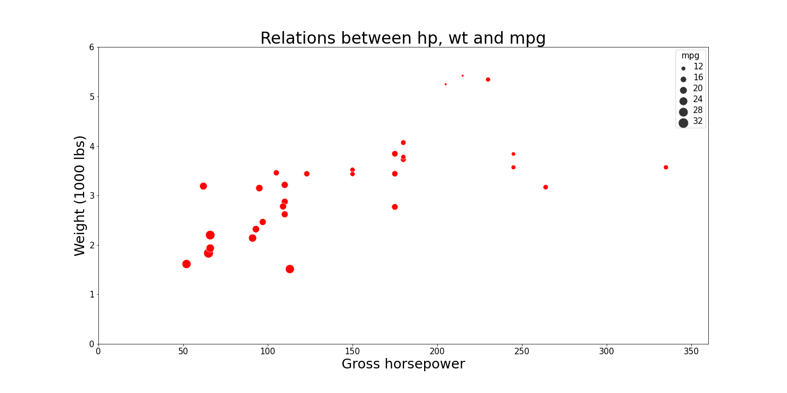
2. Régression multiple.
Nuage de points : exemple avec trois variables

Slide 62
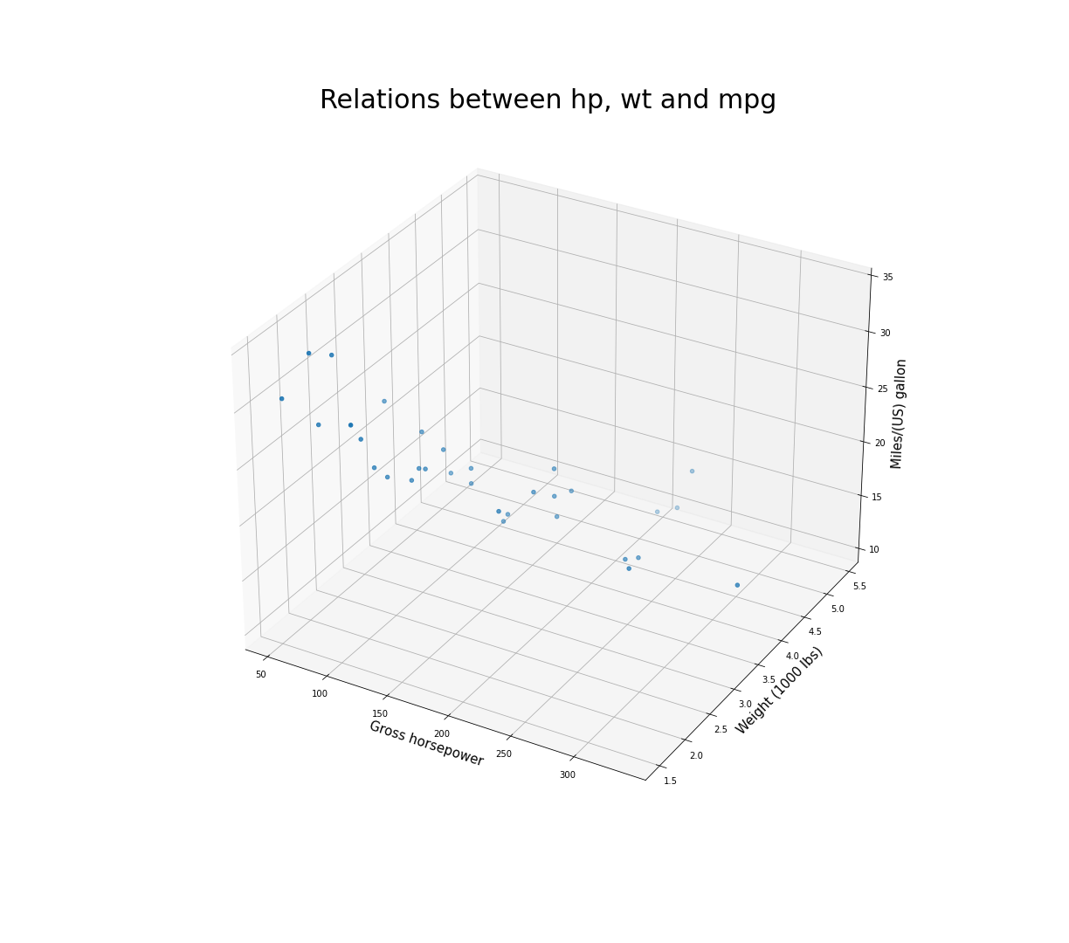
2. Régression multiple.
Nuage de points : exemple avec trois variables

Slide 63

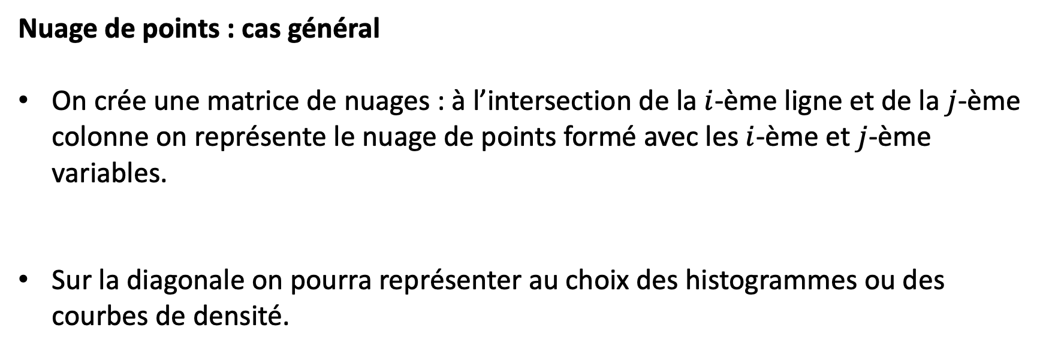
2. Régression multiple.
Nuage de points : cas général
On crée une matrice de nuages : à l’intersection de la $i$-ème ligne et de la $j$-ème colonne on représente le nuage de points formé avec les $i$-ème et $j$-ème variables.
Sur la diagonale on pourra représenter au choix des histogrammes ou des courbes de densité.

Slide 64
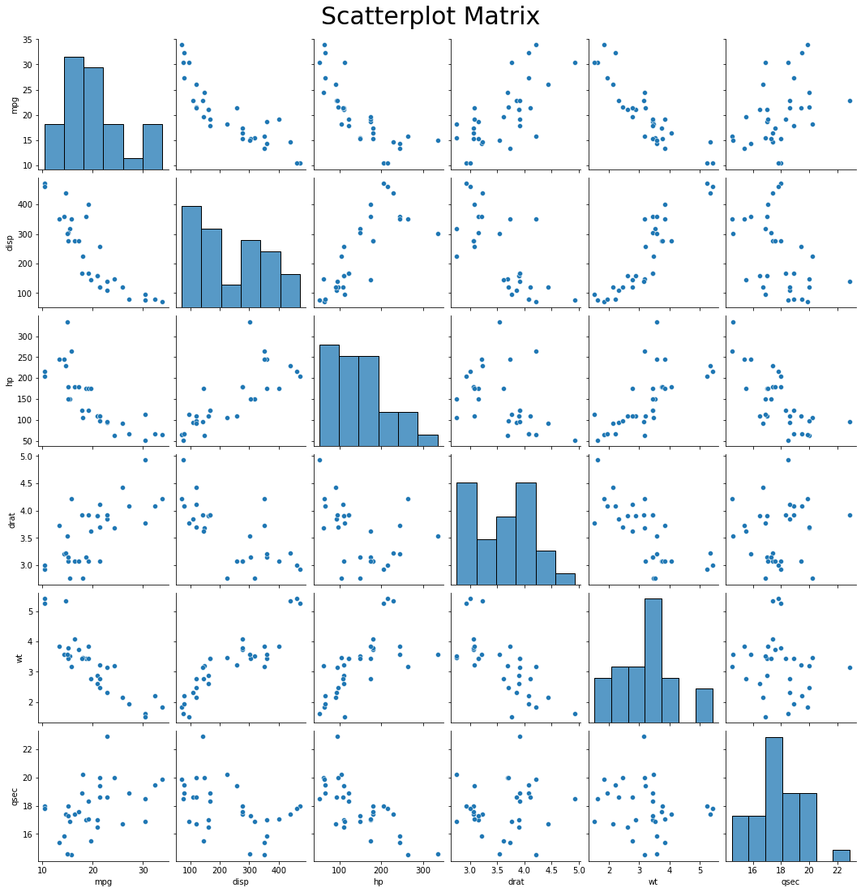
2. Régression multiple.
Nuage de points : exemple d’une matrice de nuages
Ici on représente des histogrammes sur la diagonale.

Slide 65
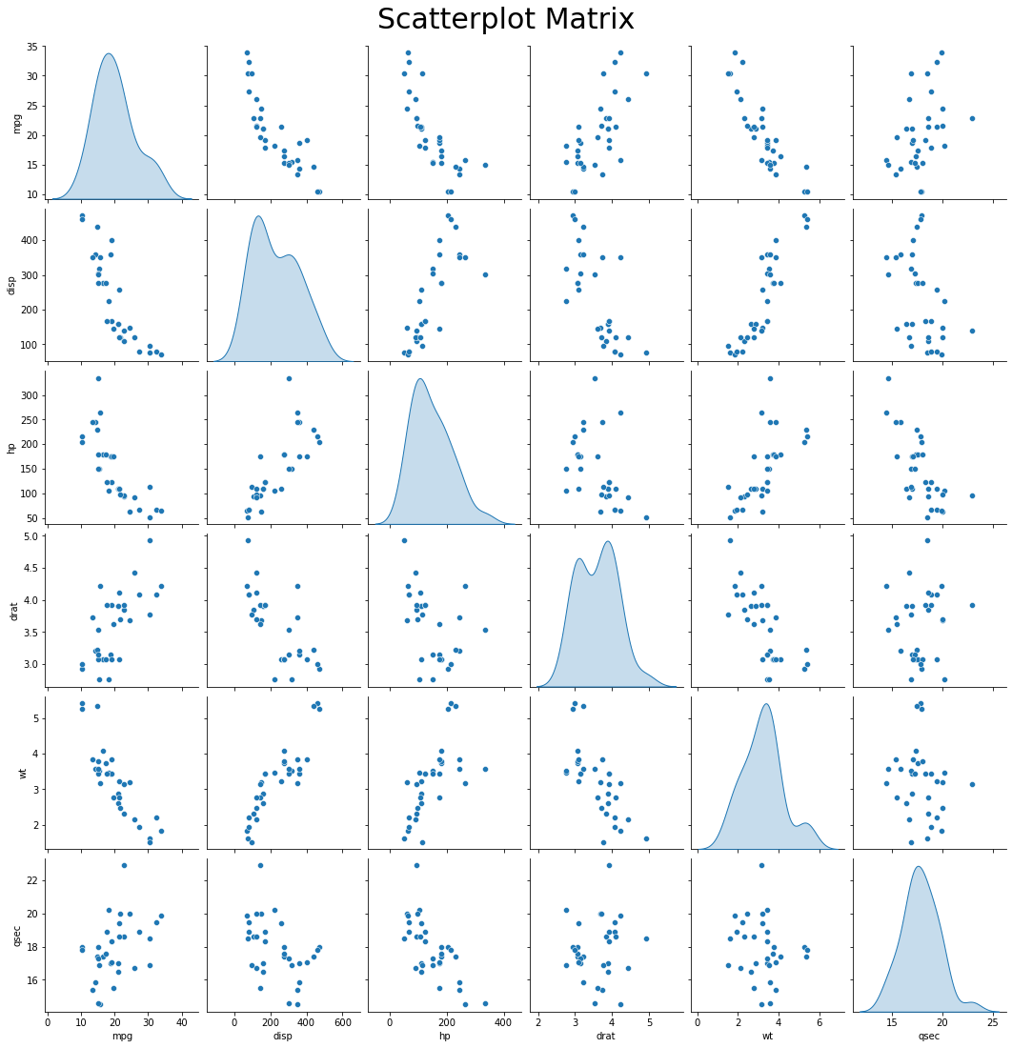
2. Régression multiple.
Nuage de points : exemple d’une matrice de nuages
Ici on représente des courbes de densité sur la diagonale.

Slide 66
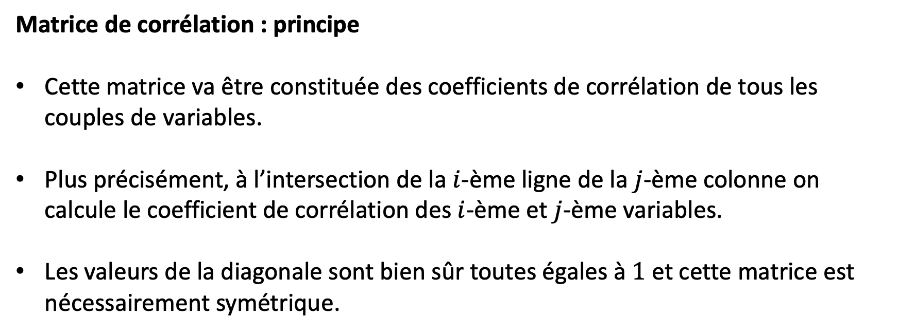
2. Régression multiple.
Matrice de corrélation : principe
Cette matrice va être constituée des coefficients de corrélation de tous les couples de variables.
Plus précisément, à l’intersection de la $i$-ème ligne de la $j$-ème colonne on calcule le coefficient de corrélation des $i$-ème et $j$-ème variables.
Les valeurs de la diagonale sont bien sûr toutes égales à $1$ et cette matrice est nécessairement symétrique.

Slide 67
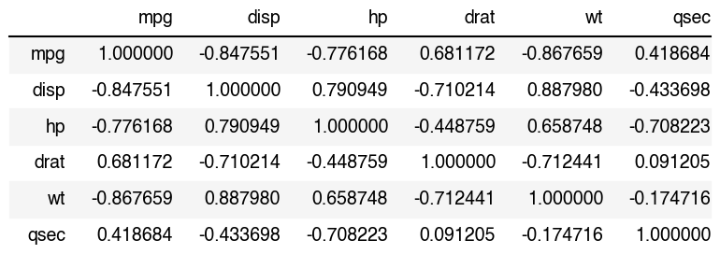
2. Régression multiple.
Matrice de corrélation : exemple

Slide 68


2. Régression multiple.
Matrice de corrélation : exemple (suite)
Notes:
SI le nombre de variable est peu important, ce qui est le cas ici, on peut afficher également la valeur des corrélations.
Ceci dit une « carte de chaleur » de ce type est surtout utile quand le nombre de variables est grand, elle permet alors immédiatement de repérer les corrélations fortes entre deux variables.

Slide 69


2. Régression multiple.
Matrice de corrélation : exemple (suite)
Notes:
Les matrices précédentes étant clairement symétriques on peut se contenter d’en afficher qu’une moitié.

Slide 70
2. Régression multiple.
Régression multiple : principe
Le but va être ici de caractériser l’hyperplan qui passe “au mieux“ par le nuage.
La méthode des moindres carrés va consister dans ce cas à déterminer l’hyperplan qui minimise l’erreur quadratique moyenne entre les points du nuage et leur projection sur cet hyperplan.
Cet hyperplan sera qualifiée d’hyperplan de régression.
Notes:
Il s’agit clairement d’une version multidimensionnelle de l’étude effectuée dans la première partie.
On ne fera pas de dessin mais c’est moralement la même chose qu’en dimension 2.

Slide 71


2. Régression multiple.
Régression multiple : principe (suite)
On dispose donc d’une variable à expliquer, de $p$ variables explicatives et des échantillons de chacune de ces variables. On note
$y_{1},y_{2},…,y_{n}$ l’échantillon de la variable à expliquer.
$x_{1,1},x_{2,1},…,x_{n,1}$ l’échantillon de la première variable explicative.
$x_{1,2},x_{2,2},…,x_{n,2}$ l’échantillon de la deuxième variable explicative.
…
$x_{1,p},x_{2,p},…,x_{n,p}$ l’échantillon de la $p$-ème variable explicative.
Notes:
On reconnait déjà là une matrice.

Slide 72

2. Régression multiple.
Régression multiple : principe (suite)
L’équation de l’hyperplan de régression est donc de la forme
$$y=β_{0}+β_{1}x_{1}+β_{2}x_{2}+…+β_{p}x_{p}$$
Pour tout $i$ tel que $1≤i≤n$ on note $\hat{y_{i}}$ l’estimation de $y_{i}$ donnée par cette équation
$$\hat{y_{i}}=β_{0}+β_{1}x_{i,1}+β_{2}x_{i,2}+…+β_{p}x_{i,p}$$

Slide 73

2. Régression multiple.
Régression multiple : principe (suite)
Pour tout $i$ tel que $1≤i≤n$ on note $ε_{i}$ l’erreur commise en estimant $y_{i}$ par $\hat{y_{i}}$
$$ε_{i}=y_{i}−\hat{y_{i}}$$
De façon équivalente on a pour tout $i$ tel que $1≤i≤n$
$$y_{i}=\hat{y_{i}}+ε_{i} \\ =β_{0}+β_{1}x_{i,1}+β_{2}x_{i,2}+…+β_{p}x_{i,p}+ε_{i}$$

Slide 74

2. Régression multiple.
Régression multiple : principe (suite)
L’erreur quadratique moyenne est alors égale à
$$MSE=\frac{1}{n}\sum_{i=1}^{n}{{\left(y_{i}−\hat{y_{i}}\right)}^{2}}=\frac{1}{n}\sum_{i=1}^{n}{{\left(y_{i}−β_{0}−β_{1}x_{i,1}−β_{2}x_{i,2}−…−β_{p}x_{i,p}\right)}^{2}}$$
La méthode des moindres carrés va consister à déterminer les coefficients $β_{0},β_{1},…,β_{p}$ qui minimisent cette erreur quadratique moyenne.

Slide 75

2. Régression multiple.
Régression multiple : principe (suite)
On définit la matrice et les vecteurs suivants
$$X=\left(\begin{matrix}1 & x_{1,1} & x_{1,2} & ⋯ & x_{1,p} \\ 1 & x_{2,1} & x_{2,2} & ⋯ & x_{2,p} \\ ⋮ & ⋮ & ⋮ & ⋱ & ⋮ \\ 1 & x_{n,1} & x_{n,2} & ⋯ & x_{n,p}\end{matrix}\right) y=\left(\begin{matrix}y_{1} \\ y_{2} \\ ⋮ \\ y_{n}\end{matrix}\right) β=\left(\begin{matrix}β_{0} \\ β_{1} \\ ⋮ \\ β_{p}\end{matrix}\right) ε=\left(\begin{matrix}ε_{1} \\ ε_{2} \\ ⋮ \\ ε_{n}\end{matrix}\right)$$

Slide 76

2. Régression multiple.
Régression multiple : principe (suite)
On a ainsi
$$y=Xβ+ε$$
Et de plus
$$MSE={\left\|ε\right\|}_{2}$$
Le problème se reformule alors comme suit : déterminer le vecteur $β$ qui minimise ${\left\|ε\right\|}_{2}$

Slide 77


2. Régression multiple.
Régression multiple : théorème
Le vecteur $β$ qui minimise
$$MSE={\left\|ε\right\|}^{2}$$
est donné par
$$β={\left(X^{T}X\right)}^{−1}X^{T}y$$
Notes:
Nous admettrons ce résultat.
Pour que l’inverse de cette matrice existe il faut que les vecteurs des échantillons des variables explicatives froment une famille libre.

Slide 78

2. Régression multiple.
Analyse de variance : définitions
On définit comme précédemment plusieurs mesures relatives à la variabilité de la variable à expliquer.
Variation totale
$$TSS=\sum_{i=1}^{n}{{\left(y_{i}−\overline{y}\right)}^{2}}$$
Il s’agit tout simplement de la variance de $y_{1},y_{2},…,y_{n}$ à un coefficient multiplicatif près.

Slide 79

2. Régression multiple.
Analyse de variance : définitions (suite)
Variation expliquée par le modèle
$$ESS=\sum_{i=1}^{n}{{\left(\hat{y_{i}}−\overline{y}\right)}^{2}}$$
Variation résiduelle
$$RSS=\sum_{i=1}^{n}{{\left(y_{i}−\hat{y_{i}}\right)}^{2}}$$

Slide 80

2. Régression multiple.
Analyse de variance : résultat important
On peut démontrer que
$$TSS=RSS+ESS$$
Autrement dit
$$\sum_{i=1}^{n}{{\left(y_{i}−\overline{y}\right)}^{2}}=\sum_{i=1}^{n}{{\left(y_{i}−\hat{y_{i}}\right)}^{2}}+\sum_{i=1}^{n}{{\left(\hat{y_{i}}−\overline{y}\right)}^{2}}$$

Slide 81

2. Régression multiple.
Coefficient de détermination : définition
On définit le coefficient de détermination, noté $R^{2}$ comme étant la proportion de la variance des $y_{1},y_{2},…,y_{n}$ expliquée par le modèle
$$R^{2}=\frac{ESS}{TSS}$$
On a également
$$R^{2}=1−\frac{RSS}{TSS}$$

Slide 82


2. Régression multiple.
Coefficient de détermination : interprétation
Dans une régression multiple, le coefficient de détermination n’est donc pas relié directement à un coefficient de corrélation comme dans le cas d’une régression simple.
Il s’agit cependant d’une excellente mesure de la qualité de la régression, plus ce coefficient sera proche de $1$, meilleure elle sera.

Slide 83


2. Régression multiple.
Régression multiple : exemple
Pour la régression de la variable “mpg“ par rapport aux variables “disp“, “hp“, “drat“, “wt“ et “qsec“ (prises dans cet ordre) on a :
$β_{0}≃16,5336$
$β_{1}≃0,0087$
$β_{2}≃−0,0206$
$β_{3}≃2,0158$
$β_{4}≃−4,3855$
$β_{5}≃0,6401$

Slide 84

2. Régression multiple.
Régression multiple : exemple (suite)
L’équation de l’hyperplan de régression est donc
$$y=16,5336+0,0087x_{1}−0,0206x_{2}+2,0158x_{3}−4,3855x_{4}+0,6401x_{5}$$
On a de plus $R^{2}=0,849$.
Ce dernier point signifie que $84,9\%$ des variations de la variable “mpg“ sont expliquées par les variables “disp“, “hp“, “drat“, “wt“ et “qsec“.

Slide 85
2. Régression multiple.
Régression multiple : remarque
Le choix des variables explicatives est une question délicate dans un problème de régression multiple.
Toutes les sélectionner complexifie le modèle et inversement en sélectionner trop peu le rend non pertinent.
On reviendra en détail sur ces questions dans le cours 4MLSP d’apprentissage automatique supervisé.

Slide 86
2. Régression multiple.
Régression multiple : remarque (suite)
Il y a (au moins) deux techniques classiques pour effectuer ce choix :
“Forward selection“ : initialement on ne sélectionne aucune variable et à chaque étape on rajoute celle qui améliore le plus le coefficient de détermination. On s’arrête quand celui-ci devient (quasiment) stable.
“Backward elimination“ : initialement on sélectionne toutes les variables et à chaque étape on supprime celle qui diminue le moins le coefficient de détermination. On s’arrête quand celui-ci baisse de façon trop importante.
Notes:
Il s’agit d’une présentation très simplifiée…
Ces deux méthodes sont donc gloutonnes au sens algorithmique du terme.

Slide 87
2. Régression multiple.

Slide 88


